Slide 1
Chapter7
Review

Slide 2
>> Table of contents
1
Artificial Neural Network
2
Activation Function
3
Optimizer

Slide 3
1
Artificial Neural Network

Slide 4
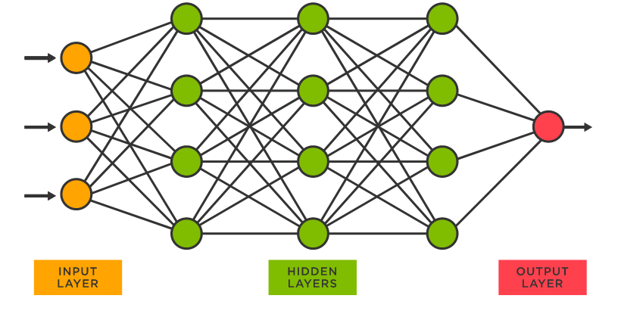
Part 1.1 Deep Learning
Deep Learning
목표: 입력 데이터가 주어졌을 때, 답을 유추해줄 수 있는 최적의 함수 찾기 (NN의 Weight찾기)
딥러닝의 학습 방법(optimal f 찾는 방법): Neural Network 이용
NN 모습
Notes:
비지도 학습은 머신 러닝이 데이터를 학습하는 방법 중 하나로, 알고리즘이 자체적으로 이해해야 하는 레이블이 지정되지 않은 데이터가 있습니다. 머신 러닝이 자전거 타는 법을 배우는 아이였다면 지도학습은 자전거를 똑바로 잡고 뒤에서 달리는 부모이고, 비지도 학습은 자전거를 넘겨주고 아이의 머리를 쓰다듬으며 행운을 빌어주는 것과 같습니다.
이 비유처럼 비지도 학습의 목표는 단순히 머신이 데이터 사이언티스트의 도움이나 안내가 없이 학습하도록 하는 것으로, 그 과정에서 더 적합한 결과가 있을 때 결과와 그룹화를 조정하는 방법도 학습해야 합니다.

Slide 5
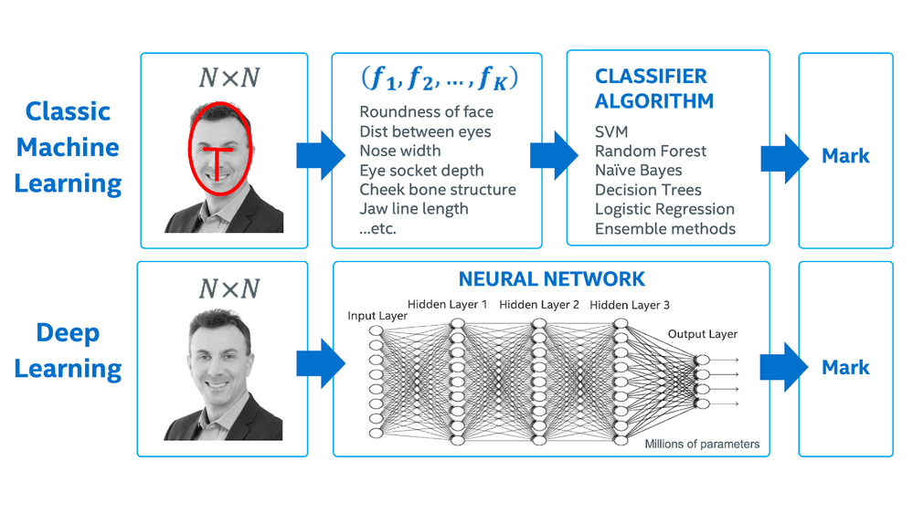
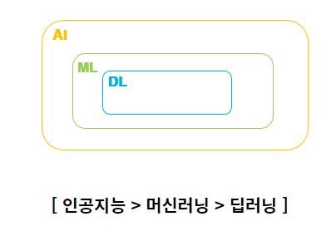
Part 1.1 Deep Learning
머신 러닝: 정형데이터(사람이 직접 데이터를 조작해야함)
딥 러닝: 비정형데이터(사람의 손이 필요없이 NN이 직접 처리)
머신러닝(데이터 마이닝)>딥러닝
Notes:
비지도 학습은 머신 러닝이 데이터를 학습하는 방법 중 하나로, 알고리즘이 자체적으로 이해해야 하는 레이블이 지정되지 않은 데이터가 있습니다. 머신 러닝이 자전거 타는 법을 배우는 아이였다면 지도학습은 자전거를 똑바로 잡고 뒤에서 달리는 부모이고, 비지도 학습은 자전거를 넘겨주고 아이의 머리를 쓰다듬으며 행운을 빌어주는 것과 같습니다.
이 비유처럼 비지도 학습의 목표는 단순히 머신이 데이터 사이언티스트의 도움이나 안내가 없이 학습하도록 하는 것으로, 그 과정에서 더 적합한 결과가 있을 때 결과와 그룹화를 조정하는 방법도 학습해야 합니다.

Slide 6
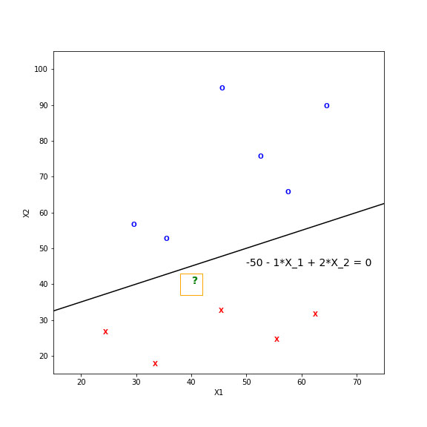
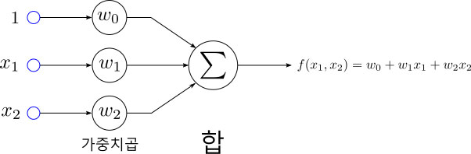
Part 1.2 Perceptron
Perceptron(=Artificial Neuron)
- 다수의 신호를 입력으로 받아 하나의 신호를 출력
<linear model 도식화>
<linear model>
Notes:
비지도 학습은 머신 러닝이 데이터를 학습하는 방법 중 하나로, 알고리즘이 자체적으로 이해해야 하는 레이블이 지정되지 않은 데이터가 있습니다. 머신 러닝이 자전거 타는 법을 배우는 아이였다면 지도학습은 자전거를 똑바로 잡고 뒤에서 달리는 부모이고, 비지도 학습은 자전거를 넘겨주고 아이의 머리를 쓰다듬으며 행운을 빌어주는 것과 같습니다.
이 비유처럼 비지도 학습의 목표는 단순히 머신이 데이터 사이언티스트의 도움이나 안내가 없이 학습하도록 하는 것으로, 그 과정에서 더 적합한 결과가 있을 때 결과와 그룹화를 조정하는 방법도 학습해야 합니다.

Slide 7
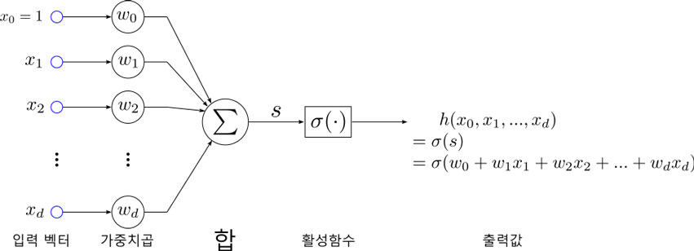
Part 1.2 Perceptron
- 가중치가 있고, 여기에 입력값들이 각각 곱해진 후, 이들을 모두 합산한 선형 모델에 활성함수(activation function)를 적용한 결과를 일반화한 그림이다. 전체 과정을 수행하는 이 선형 모델을 하나의 함수로 나타낼 수 있으며, 이를 퍼셉트론이라 부른다
Notes:
비지도 학습은 머신 러닝이 데이터를 학습하는 방법 중 하나로, 알고리즘이 자체적으로 이해해야 하는 레이블이 지정되지 않은 데이터가 있습니다. 머신 러닝이 자전거 타는 법을 배우는 아이였다면 지도학습은 자전거를 똑바로 잡고 뒤에서 달리는 부모이고, 비지도 학습은 자전거를 넘겨주고 아이의 머리를 쓰다듬으며 행운을 빌어주는 것과 같습니다.
이 비유처럼 비지도 학습의 목표는 단순히 머신이 데이터 사이언티스트의 도움이나 안내가 없이 학습하도록 하는 것으로, 그 과정에서 더 적합한 결과가 있을 때 결과와 그룹화를 조정하는 방법도 학습해야 합니다.

Slide 8
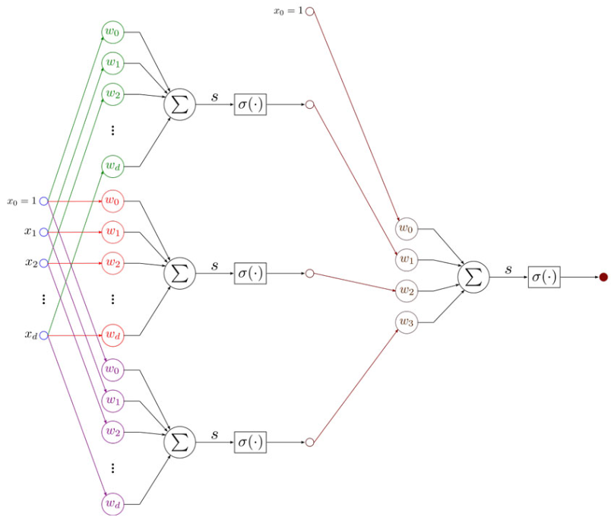
Part 1.3 Artificial Neural Network
Artificial Neural Network
- 퍼셉트론을 하나의 빌딩 블록(building block)이라고 생각하고, 여러 개의 퍼셉트론을 아래 예시와 같이 연결한 것
Notes:
비지도 학습은 머신 러닝이 데이터를 학습하는 방법 중 하나로, 알고리즘이 자체적으로 이해해야 하는 레이블이 지정되지 않은 데이터가 있습니다. 머신 러닝이 자전거 타는 법을 배우는 아이였다면 지도학습은 자전거를 똑바로 잡고 뒤에서 달리는 부모이고, 비지도 학습은 자전거를 넘겨주고 아이의 머리를 쓰다듬으며 행운을 빌어주는 것과 같습니다.
이 비유처럼 비지도 학습의 목표는 단순히 머신이 데이터 사이언티스트의 도움이나 안내가 없이 학습하도록 하는 것으로, 그 과정에서 더 적합한 결과가 있을 때 결과와 그룹화를 조정하는 방법도 학습해야 합니다.

Slide 9
Part 1.3 Artificial Neural Network
Input Layer
- 입력 벡터가 자리잡는 층
Output Layer
- 최종 출력값이 자리잡는 층
Hidden Layer
- 입력층과 출력층 사이에 위치하는 모든 층
MLP(multi-layer perceptron)
- 퍼셉트론을 기본 빌딩 블록으로 하여, 이런 패턴에 따라 2차원적으로 연결되어 구성되는 인공신경망의 일종
DNN(Deep Neural Network)
- 딥러닝을 위해 사용하는 충분히 깊은 인공신경망
Notes:
비지도 학습은 머신 러닝이 데이터를 학습하는 방법 중 하나로, 알고리즘이 자체적으로 이해해야 하는 레이블이 지정되지 않은 데이터가 있습니다. 머신 러닝이 자전거 타는 법을 배우는 아이였다면 지도학습은 자전거를 똑바로 잡고 뒤에서 달리는 부모이고, 비지도 학습은 자전거를 넘겨주고 아이의 머리를 쓰다듬으며 행운을 빌어주는 것과 같습니다.
이 비유처럼 비지도 학습의 목표는 단순히 머신이 데이터 사이언티스트의 도움이나 안내가 없이 학습하도록 하는 것으로, 그 과정에서 더 적합한 결과가 있을 때 결과와 그룹화를 조정하는 방법도 학습해야 합니다.

Slide 10
2
Activation Function

Slide 11
Part 2.1 Concept
Activation Function(활성화 함수)
- 입력 신호의 총합을 출력 신호로 변환하는 함수. 활성화라는 이름 답게 입력 신호의 총합이 활성화를 일으키는지를 정하는 역할
- 활성화: 조건 분기의 동작(0을 넘으면 1을 출력하고 그렇지 않으면 0을 출력)
Notes:
활성화 함수의 중요한 점은 비선형성을 추가해 줄 수 있다는 것. 선형성이 더해져봤자 층을 깊게 하는 의미가 없다(특징을 못 잡는다). 이것이 활성화 함수로 비선형성 함수들을 사용하는 이유

Slide 12
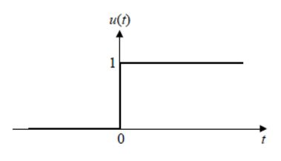
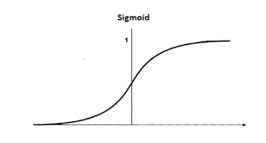
Part 2.2 Types
Step Function(계단 함수)
Sigmoid Function(시그모이드 함수)
- 계단 함수에 연속성 추가(미분 가능)

Slide 13
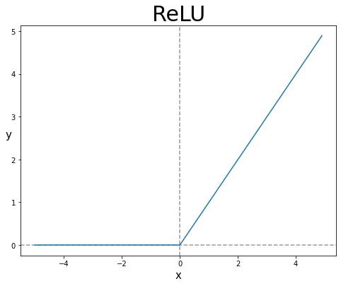
Part 2.2 Types
Relu(렐루 함수)

Slide 14
Part 2.2 Types
Sigomid 한계
- 가중치를 수정하기 위해 구하는 손실 함수를 계산할 때 역전파법을 사용. 이 역전파법에서 노드를 거슬러가기 위해 체인룰에 의해 미분이 사용됨. 시그모이드는 미분 시 max값이 0.5라서 많은 시그모이드를 거칠 수록 가중치들이 0으로 감(죽음)->기울기 소실
- 미분 계산이 복잡함(Relu 함수가 훨씬 간단)
ReLu 함수의 한계인 dying relu는 링크 참조
- https://brunch.co.kr/@kdh7575070/27
Notes:
가중치를 수정하기 위해 구하는 손실 함수를 계산할 때 역전파법을 사용. 이 역전파법에서 노드를 거슬러가기 위해 미분이 사용됨. 시그모이드는 미분 시 max값이 0.5라서 많은 시그모이드를 거칠 수록 가중치들이 0으로 감(죽음)->기울기 소실

Slide 15
3
Optimizer

Slide 16
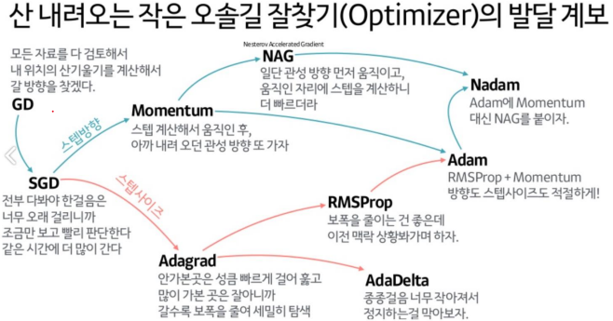
Part 3.1 Concept

Slide 17
Part 3.1 Concept

Slide 18
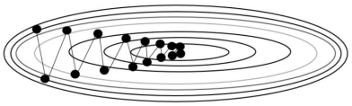
Part 3.1 Concept
SGD
- 하나의 데이터로 업데이트하니 들쭉날쭉
- 장점: var가 큰 gradient는 local min에서 빠져 나올 수 있다
- 단점: 반대로 수렴에 방해될 수 있다

Slide 19
Part 3.1 Concept
기초 Gradient Descent의 문제
- 적절한 lr을 주어야 한다
- 모든 파라미터에 동일한 lr을 주어야 한다
= 각 파라미터마다 다른 중요도를 가질 것인데 동일하게 주면 불공평
- local min이나 saddle point에 빠져나오기 어렵다

Slide 20
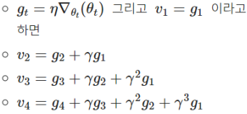
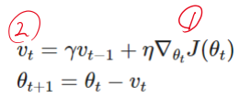
Part 3.1 Concept
Momentum
- 기존 GD: 다음 위치는 오직 현재의 위치에서 기울기 값으로 업데이트 한다. 그럼 saddle point에 왔을 때 현재의 기울기 값이 0임으로 업데이트가 불가능하고 계속 그 자리에 머문다. 이를 관성을 이용해 해결한다
- 현재 이전에 사용되었던 gradient 값을 더해서 관성을 만들어 나가는 것이다
- 계속 gradient를 더하면 무한하게 커지니, lr의 제곱을 통해서 오래된 gradient는 최대한 잃어버리게 한다

Slide 21
Reference
https://www.cognex.com/ko-kr/blogs/deep-learning/research/what-is-deep-learning-1
https://brunch.co.kr/@kdh7575070/27
https://velog.io/@nayeon_p00/%EB%94%A5%EB%9F%AC%EB%8B%9D-%EA%B8%B0%EC%B4%88%EA%B0%9C%EB%85%90-%EA%B8%B0%EC%9A%B8%EA%B8%B0-%EC%86%8C%EC%8B%A4%EA%B3%BC-%ED%8F%AD%EC%A3%BC-Gradient-Vanishing-Exploding

Slide 22
Thank
you

